Slide 1
Google Akademik Profili Oluşturma Rehberi
Google Akademik profili;
bilim camiasında bireysel ve kurumsal olarak görünürlüğü,
akademik çalışmaların daha hızlı ve daha çok kişiye kolayca ulaştırılmasını,
yeni çalışmalar için kaynaklara kolay erişim ayrıcalığını,
daha önce aynı konuda neler yapıldığının kolayca belirlenmesini,
araştırmacıların ve kurumlarının saygınlıklarının artırılmasını,
akademik birikimlerin kolayca takip edilmesi ve güncel tutulmasını,
yayınlara daha çok atıf yapılmasını ve sistematik olarak izlenmesini,
profildeki yayınlarla aynı konulardaki diğer çalışmaların izlenmesini,
sağlamak gibi nedenlerden dolayı önemlidir.
Google Akademik profili şahsi Gmail hesabı ile oluşturulmalı, doğrulaması ise kurumsal e-posta hesabı ile yapılmalıdır.
Şahsi Gmail hesabı ile Google Akademik profili oluşturulmasının nedeni, kurum değişikliği durumunda profilin kişinin kontrolünde olmasını sağlamasıdır.
Doğrulama hesabının kurumsal hesap olarak kullanılması ise ilgili kişiye ait profili kurum profilinde listelemeye yarar.
Kurum değişikliği durumunda, Google Akademik profilindeki doğrulama hesabının ve kurum adının değiştirilmesi durumunda profil yeni kuruma otomatik olarak taşınır.

Slide 2
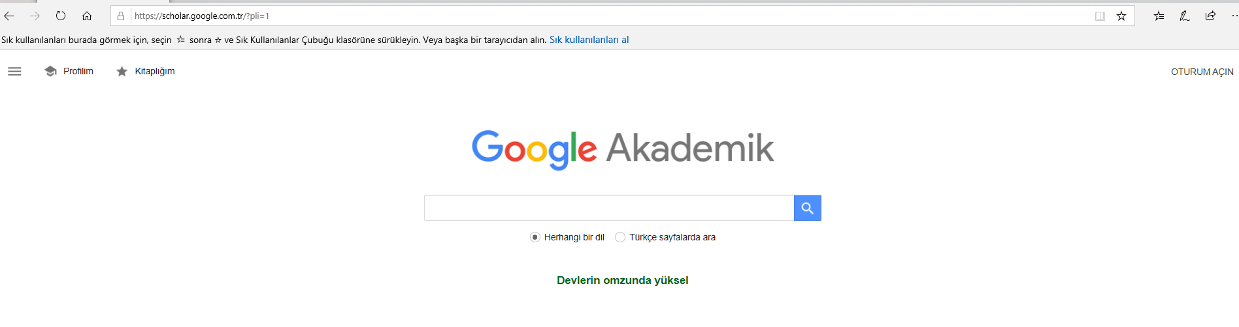
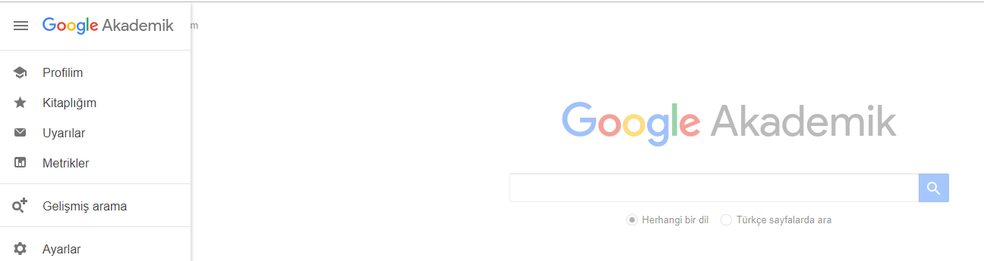
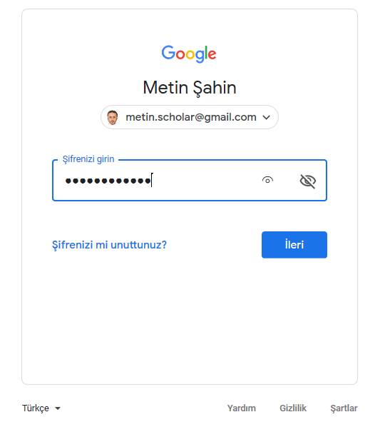
1
3
2
2

Slide 3
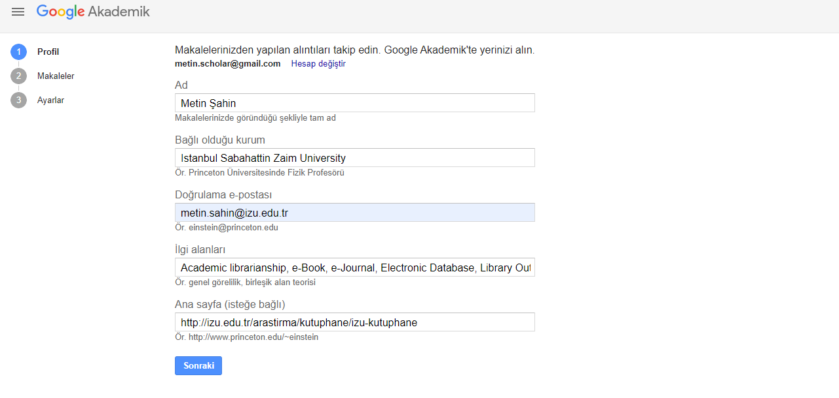
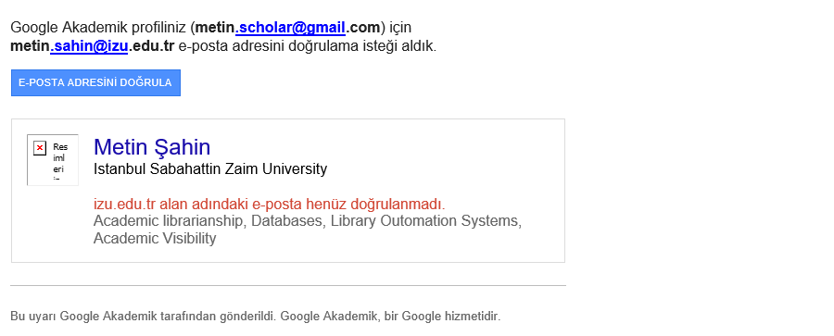
4
, Specialist Librarian
Kurum adını örnekteki gibi yazınız. Kurum adı sonuna Bölüm/Fakülte adını yazabilirsiniz.
Doğrulama maili üniversite maili olmalıdır. Kurum değişikliği yaptığınızda bu alanı değiştirmeyi unutmayınız.
İlgi alanlarınızı, Uzmanlık alanlarınızı, Araştırma konularınızı yazınız. Virgül ile ayırarak en fazla 5 (beş) giriş yapabilirsiniz.
Var ise kişisel web sayfanızı ya da üniversite bölüm (department) web adresinizi yazınız.
«Sonraki» botununa tıkladıktan sonra Kurumsal mail adresinize bu içerikte mail gelecektir. Mailinizi doğrulayınız.
5

Slide 4
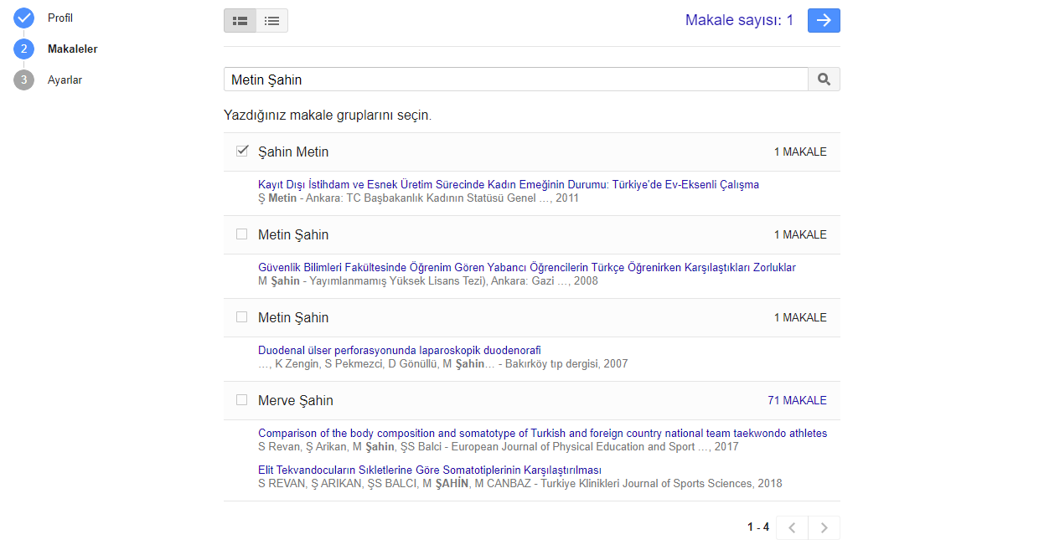
6
Benzer isimlere ait yayınları listeler.
«Makaleler» terimi tüm yayın türlerini ifade der.
Size ait yayın grubunu işaretleyiniz.
Uyarı: Size ait herhangi bir yayın veya yayın grubu listede yoksa rastgele bir yayını işaretleyerek bir sonraki aşamaya geçin. Ancak profil oluşturma işlemi bittikten sonra bu yayını profilinizden silmeyi unutmayın!

Slide 5
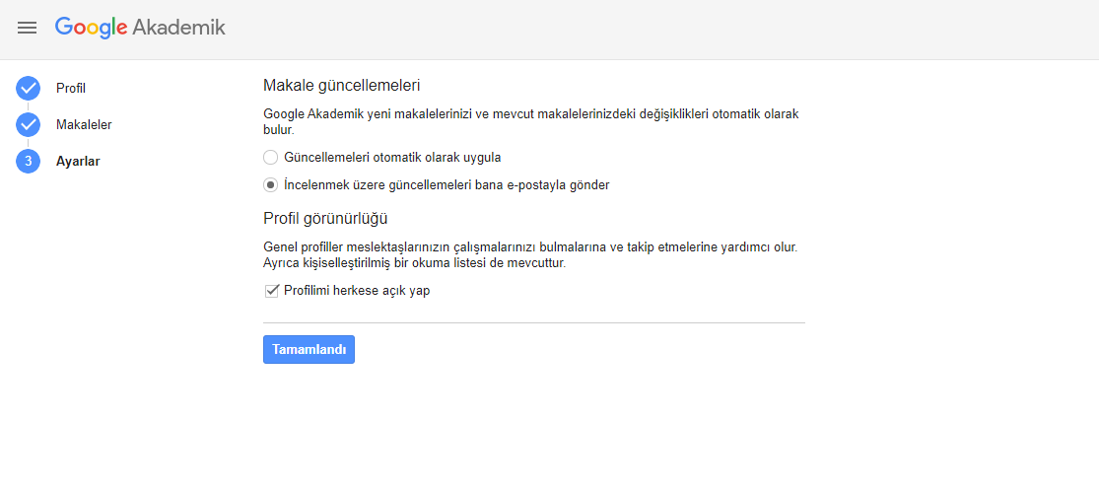
Bu seçeneği işaretlemezseniz başka yazarların yayınları profilinize kontrolsüz olarak otomatik eklenecektir. Size ait olmayan yayınların atıfları sizin profilinize işlenecektir. Google Akademik’in size sormasını sağlayın.
7
Bu seçenek mutlaka işaretli olmalıdır. Profilinizi herkesin görmesini sağlayın.

Slide 6
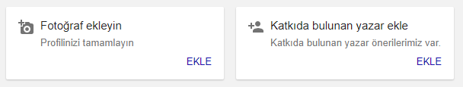
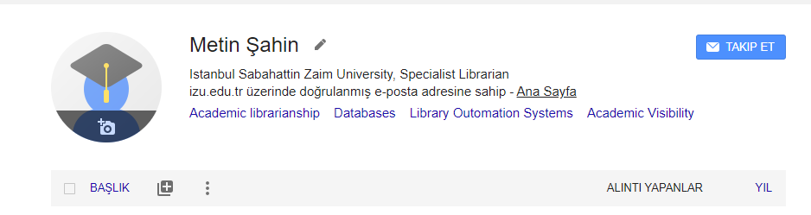
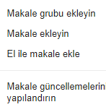
Fotoğrafınızı ekleyebilirsiniz.
Ortak çalışma yaptığınız yazarları profilinize ekleyebilirsiniz.
8
9
10
Profilinizde olmayan yayınları «makale ekleyin» seçeneği ile yeniden aratın.
Arama sonuçlarında bulamadığınız yayınları kendiniz ekleyin.

Slide 7
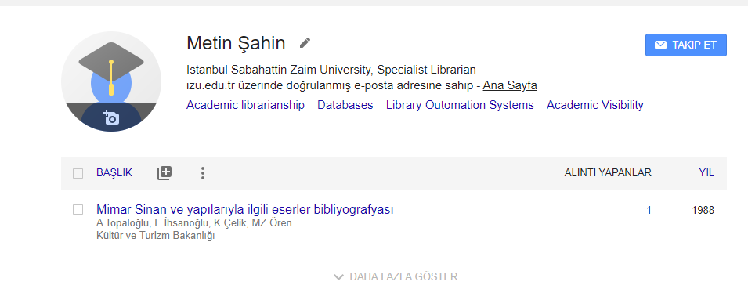
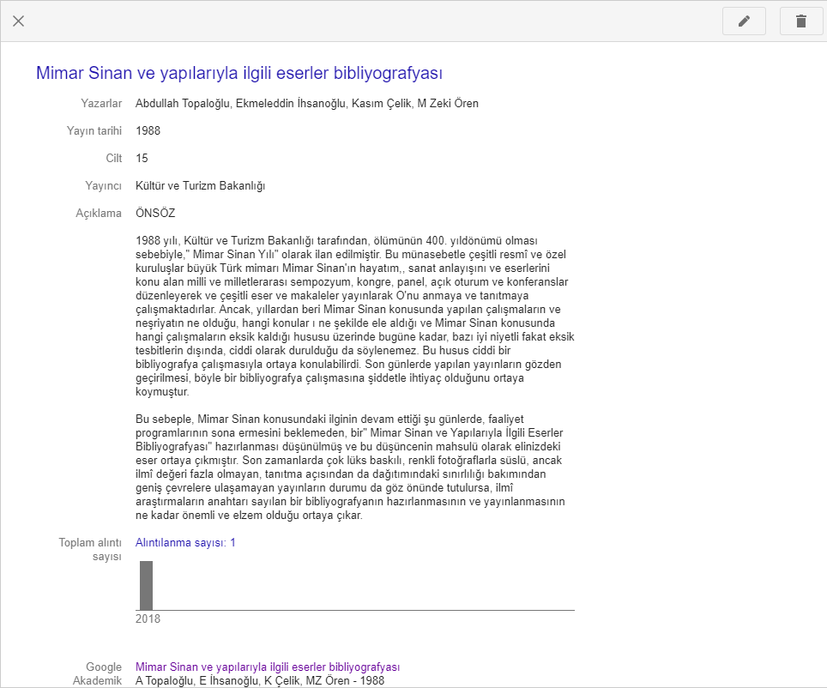
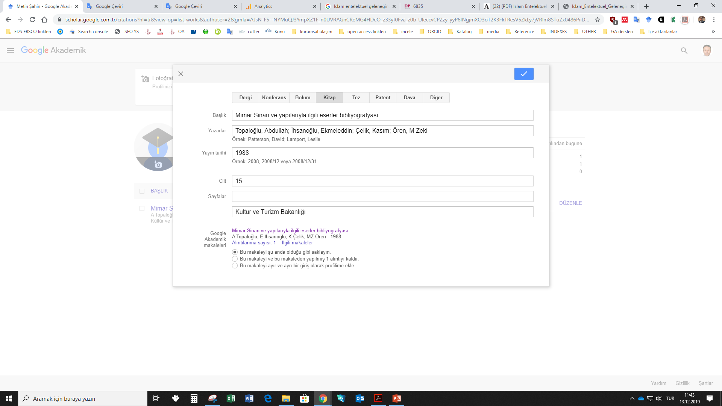
12
Kalem resmine tıklayarak kaydı düzenlemeye başlayın.
11
Yayının bibliyografik bilgilerini düzenlemek istiyorsanız eser adına tıklayın.
13
Yaptığınız değişikliklerden sonra kaydetmek için tıklayın. Yayının türünü seçmeyi unutmayınız.

Slide 8
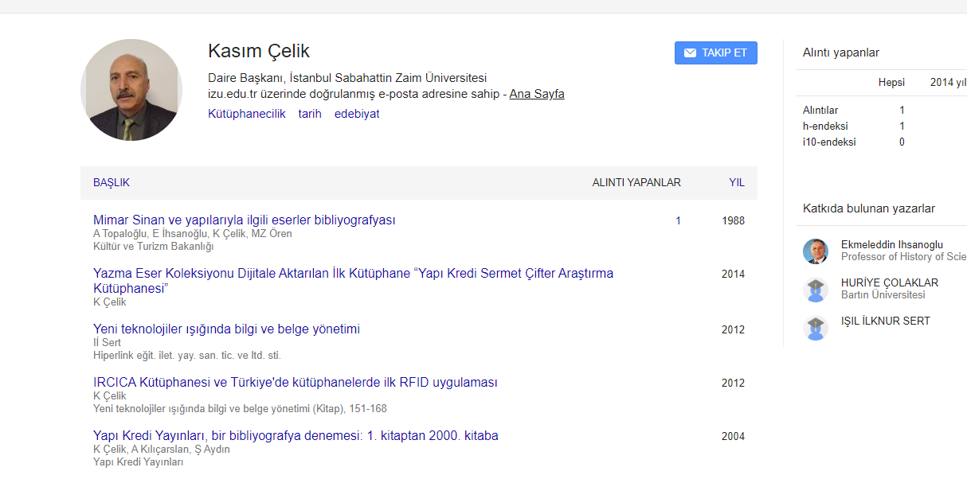

Profiliniz bu şekilde görünecektir.
14
15
Çift görünen yayınlarınızı seçin, «birleştir» seçeneği aktif olacaktır. Yazım kurallarına uygun olan yayını tercih ediniz.

Slide 9
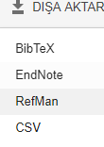
17
16
Dışarı aktarmak istediğiniz yayınları seçiniz.
Google Akademik profilinizdeki yayınları istediğiniz formatta dışarı aktararak referans yönetim sistemlerine ve Excel’e topluca atabilirsiniz.

Slide 10
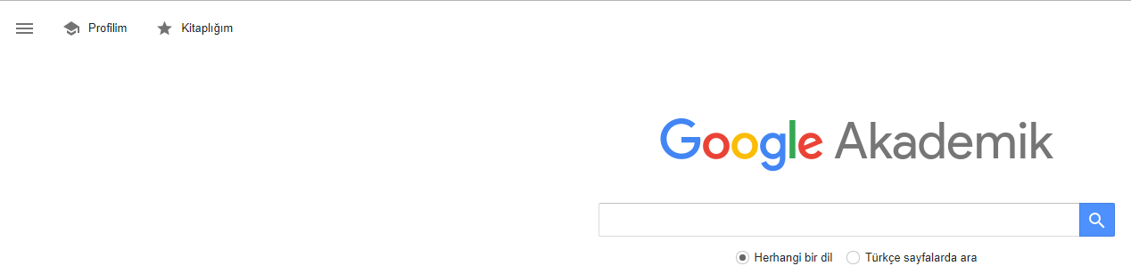
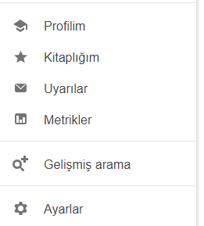
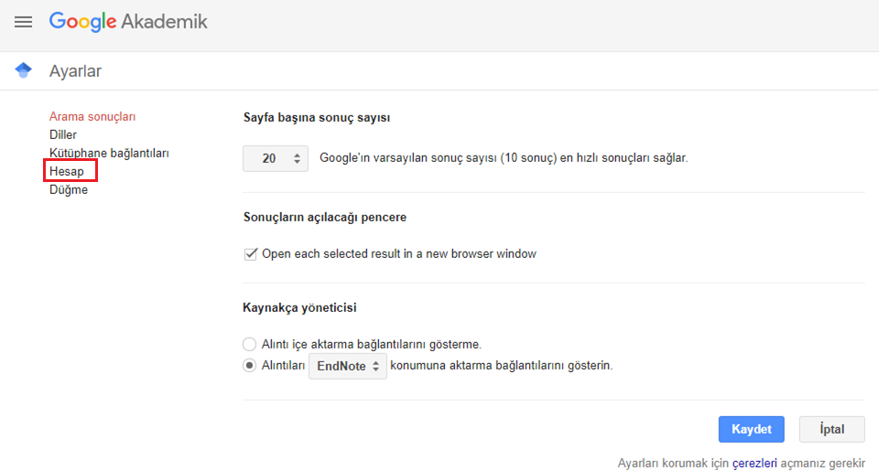
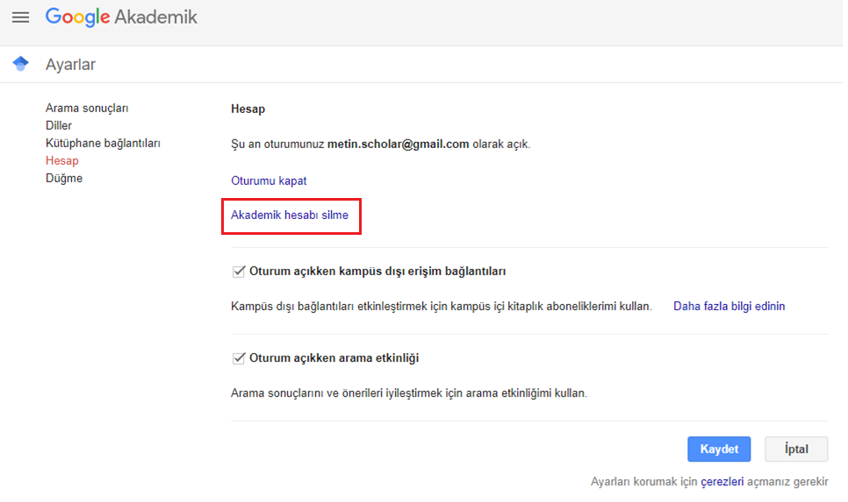
18
Birden fazla Google Akademik hesabınız var ve diğerini silmek istiyorsanız 18. 19, 20, 21 numaralı adımları uygulayınız.
19
20
21

Slide 11

22
Google Akademik size ait yeni yayınlar bulunca konusunda «Google Akademik profiliniz için güncellemeler var» yazan bir e-posta gönderir. Gelen mesajdaki «Profil güncellemeleri» seçeneğine tıklayınız. Açılacak ekranda onay vereceğiniz yayınlar profilinize eklenecektir.
Gönderen adres:

